Slide 1
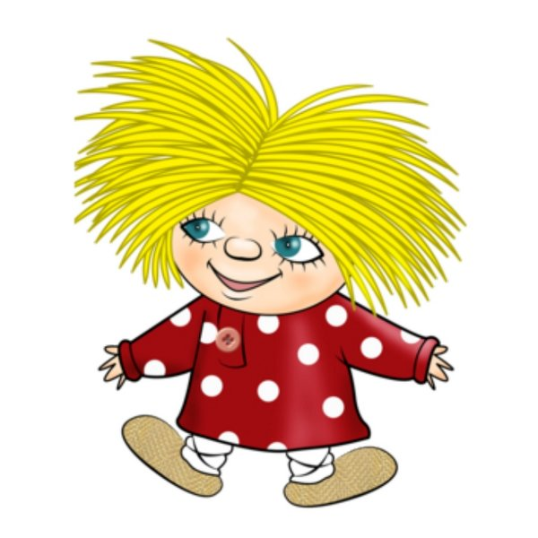
Семья

Slide 2
Отгадай

Slide 3
Излучает она свет,
От улыбки ямочка…
Никого дороже нет,
Чем родная…

Slide 4
Мамочка

Slide 5
Добрый, сильный, ловкий, смелый.
Жду ответа я, ребята,
Молодцы! Конечно…

Slide 6
Это папа

Slide 7
Всё хозяйство: лебеда,
Да хохлатка Рябушка,
Но ватрушками всегда
Нас накормит…

Slide 8
Бабушка

Slide 9
Мочит в тёплом молоке
Он кусочек хлебушка,
Ходит с палочкой в руке
Наш любимый…

Slide 10
Дедушка

Slide 11
Я у мамы не один, У неё ещё есть сын, Рядом с ним я маловат, Для меня он — старший…

Slide 12
Брат

Slide 13
Кто любит и меня, и братца, Но больше любит наряжаться? — Очень модная девчонка — Моя средняя …

Slide 14
Сестрёнка

Slide 18
Спасибо за внимание!

